Slide 1
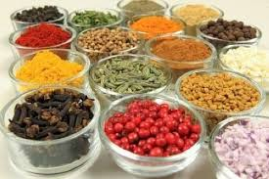
Food additives 4th year-243509
Nasreen Afroze
Associate Professor
Eden Mohila College

Slide 2
Topics will cover
Definition
Classification
Charecteristics
Use and rules

Slide 3
খাদ্য সংযোজক (food-additives)
সাধারন ভাবে খাদ্যের গ্রহন যোগ্যতা বৃদ্ধির জন্য যে সকল পদার্থ ব্যবহার করা হয় তাকে খাদ্য সংযোজক (food-additives)। খাদ্য বিজ্ঞানীদের ভাষায়- Food additives are those substances other than nutrient added to foods for technological purposes which includes organoleptic objectives like colour, texture, consistency, taste, odour etc. অর্থাৎ অরগানোলেপ্টিক বৈশিষ্ট যেমন বর্ণ, জমিন, ঘনত্ত্ব, স্বাদো গন্ধ রক্ষার জন্য পুষ্টি উপাদান নয় এমন উপাদান সমূহ খাদ্যে ব্যবহার করা। যেমন বিভিন্ন প্রকার মশলা, এসেন্সিয়াল অয়েল, রঞ্জক পদার্থ, এসিড ইত্যাদি।

Slide 4
প্রকারভেদ
খাদ্য সংযোজকগুলি উদ্ভিদ, প্রাণী বা খনিজ পদার্থ থেকে উদ্ভূত হতে পারে বা তারা সিন্থেটিক হতে পারে। এগুলি কিছু প্রযুক্তিগত উদ্দেশ্যে সম্পাদন করতে ইচ্ছাকৃতভাবে খাবারে যুক্ত করা হয়। অর্থাৎ খাদ্য সংযোজক (food-additives) উৎস অনুযায়ী দুইপ্রকার।
১। প্রাকৃতক- উদ্ভিজ্জ্ব ও খনিজ এবং ২। কৃত্রিম ( সন্থেটিক)
আবার উদ্দেশ্য অনুযায়ী খাদ্য সংযোজক চার প্রকার।
Nutritional additives- আয়োডিন, লৌহ, ভিটামিন।
Processing agents,- বেকিং সোডা, ঈষ্ট, বেকিংপাউডার।
Preservatives, and – তেল, লবণ, চিনি, এসিড।
Sensory agents- ফুড কালার, মশলা, এসেন্সিয়াল অয়েল।

Slide 5
ব্যবহারের উদ্দেশ্য
মানুষ হাজার বছর ধরে খাদ্য সংযোজন ব্যবহার করে আসছে। আজ প্রায় 2,800 পদার্থ খাদ্য সংযোজন হিসাবে ব্যবহৃত হয়। লবণ, চিনি এবং কর্ন সিরাপ এ দেশে খাদ্যে সর্বাধিক ব্যবহৃত অ্যাডিটিভ।
"ফুড অ্যাডিটিভ" খাদ্য ও ড্রাগ প্রশাসন (এফডিএ) দ্বারা সংজ্ঞায়িত করা হয় যে কোনও উপাদানের খাবারগুলিতে প্রযুক্তিগত প্রভাব সরবরাহ করার জন্য ব্যবহৃত হয়। প্রস্তুত, প্রক্রিয়াজাতকরণ এবং সুবিধাজনক খাবারের উত্পাদন বৃদ্ধির কারণে সাম্প্রতিক বছরগুলিতে খাদ্য সংযোজনকারীদের ব্যবহার আরও বিশিষ্ট হয়ে উঠেছে। অ্যাডিটিভগুলি স্বাদ এবং আবেদন, খাদ্য প্রস্তুত এবং প্রক্রিয়াকরণ, তাজা এবং সুরক্ষার জন্য ব্যবহৃত হয়। একই সাথে, ভোক্তা এবং বিজ্ঞানীরা এই পদার্থগুলির প্রয়োজনীয়তা এবং সুরক্ষা সম্পর্কে প্রশ্ন উত্থাপন করেছেন।
সাধারণ খাদ্য উপাদানগুলির তালিকা, সেগুলি কেন ব্যবহৃত হয়, এবং পণ্যের লেবেলে পাওয়া নামেরগুলির উদাহরণগুলি হ'ল খাদ্য ও ড্রাগ প্রশাসন এবং আন্তর্জাতিক খাদ্য তথ্য কাউন্সিল কর্তৃক প্রকাশিত। কিছু সংযোজন একাধিক উদ্দেশ্যে ব্যবহৃত হয়।

Slide 6
খাদ্য সংযোজনগুলির প্রধান ব্যবহার
সংরক্ষণ : সংযোজনকারীদের অন্যতম প্রধান কাজ হ'ল খাদ্য সংরক্ষণ করা। মাইক্রোবায়াল বৃদ্ধি নিয়ন্ত্রণে ব্যবহৃত সংরক্ষণাগারগুলির মধ্যে জৈব অ্যাসিড এবং তাদের লবণ, সালফাইটস, নাইট্রাইটস, প্যারাবেন্স এবং অন্যান্য অন্তর্ভুক্ত।
সমৃদ্ধি খাবারগুলি পুষ্টি সমৃদ্ধ করা খাদ্য সংযোজনগুলির একটি অন্য কাজ। পুষ্টি উপাদানগুলিতে এমন পরিমাণে যুক্ত করা হয় যা প্রক্রিয়াজাতকরণের আগে খাবারে পাওয়া যায় না । প্রক্রিয়াজাতকরণের পূর্বে মূল পুষ্টি পরিমাণ পুনরুদ্ধার করার জন্য শস্যে পণ্যগুলি একটি সমৃদ্ধ খাবারের একটি প্রধান উদাহরণ। রুটি আরেকটি উদাহরণ যেখানে এই পুষ্টিগুলির যথাযথ অনুপাত চূড়ান্ত পণ্যটিতে উপস্থিত রয়েছে তা নিশ্চিত করার জন্য থায়ামিন (বি 1), রাইবোফ্লাভিন (বি 2) এবং নিয়াসিন (বি 3) এর বি-জটিল ভিটামিন যুক্ত করা হয়।

Slide 7
রঙ উন্নতি খাবারের রঙ প্রাকৃতিক বা কৃত্রিম হতে পারে। প্রাকৃতিক উদ্ভিদের রঙ্গকগুলি - যেমন ক্যারোটিন, ক্লোরোফিল এবং লাইকোপিন - যথাক্রমে কমলা, সবুজ এবং লাল রঙের বর্ণকে সহায়তা করে। ভেজিটেবল ডাই যুক্ত না করে, চেডার পনিরের কমলা রঙ থাকে না। মায়োগ্লোবিন এবং হেম সহ প্রাণীর রঞ্জকগুলি মাংসের মতো পণ্যগুলিতে রঙ সংযোজন করে।
প্রাকৃতিকভাবে ঘটে যাওয়া রঙের অনেকগুলি উত্স রয়েছে তবে অনেকগুলি সাশ্রয়ী নয়। কৃত্রিম রঙের ব্যবহার আরও অর্থনৈতিক হতে পারে। কৃত্রিম রঙগুলি সাধারণত রঙিন শক্তি, রঙের অভিন্নতা এবং রঙের স্থায়িত্বে দক্ষ হয়।
স্বাদে উন্নতি স্বাদ গ্রহণকারী এজেন্টরা খাদ্য পণ্যগুলিতে স্বাদ যোগ করার জন্য প্রাকৃতিক এবং সিন্থেটিক উভয় যৌগ। প্রাকৃতিক স্বাদের উদাহরণগুলির মধ্যে রয়েছে উদ্ভিদের নির্যাস, প্রয়োজনীয় তেল, ভেষজ, মশলা এবং অন্যান্য।
বিভিন্ন ধরণের সিন্থেটিক গন্ধযুক্ত অ্যাডিটিভও পাওয়া যায়। সিন্থেটিক স্বাদের উদাহরণগুলির মধ্যে রয়েছে মিথাইল স্যালিসিলেট এবং বেনজালডিহাইড যা যথাক্রমে শীতগ্রহ এবং চেরির স্বাদ দেয়।

Slide 8
টেক্সচার পরিবর্তন
রেসিপি সংশোধন করা একটি চ্যালেঞ্জিং প্রকল্প হতে পারে। চর্বি এবং ক্যালোরি হ্রাস করার জন্য উপাদানগুলি প্রতিস্থাপন করা, উদাহরণস্বরূপ, অঙ্গবিন্যাস, মুখের অনুভূতি এবং অন্যান্য সংবেদনশীল বৈশিষ্ট্যগুলিকে মারাত্মকভাবে পরিবর্তন করতে পারে।
খাদ্য নির্মাতা জমিন সংশোধন করতে সহায়তা করার জন্য অগণিত অনুমোদিত উপাদান এবং রাসায়নিক ব্যবহার করে। একটি সাধারণ যৌগ, যেমন সুক্রোজ বা টেবিল চিনি, বিভিন্ন ফলাফল অর্জনের জন্য বিভিন্ন ঘনত্বের ক্ষেত্রে ব্যবহার করা যেতে পারে। চিনি তার ঘনত্বের ভিত্তিতে কোনও পণ্যকে প্রভাবিত করতে পারে। একটি পাতলা চিনির দ্রবণটি কোমল পানীয়গুলিতে শরীর এবং মাউথফিল যুক্ত করে, অন্যদিকে উচ্চতর ঘনত্ব শক্ত ক্যান্ডিসগুলিতে ভঙ্গুরতা এবং ভঙ্গুরতা যুক্ত করে।
প্রস্তুতি সহায়তা
কিছু খাদ্য সংযোজন খাদ্য প্রক্রিয়াকরণকে আরও সহজ করে তোলে। রাসায়নিক Defoamers, উদাহরণস্বরূপ, চর্বিযুক্ত পরিমাণে উচ্চ খাবারের মধ্যে ফোমিং হ্রাস করতে ব্যবহৃত হতে পারে। প্রসেসিং পরিবর্তন করে বা যান্ত্রিক ডিফলিং সরঞ্জাম ব্যবহার করে এই সমস্যাটি নিয়ন্ত্রণ করা যায়।

Slide 9
স্বাদযুক্ত এজেন্ট - যা সুগন্ধ বা স্বাদ উন্নত করতে খাবারে যুক্ত হয় - খাবারগুলিতে ব্যবহৃত সর্বাধিক সংখ্যক সংযোজন রয়েছে। মিষ্টান্ন এবং কোমল পানীয় থেকে শুরু করে সিরিয়াল, কেক এবং দইয়ের বিভিন্ন ধরণের খাবারে বিভিন্ন ধরণের স্বাদ ব্যবহার করা হয়। প্রাকৃতিক স্বাদযুক্ত এজেন্টগুলির মধ্যে বাদাম, ফল এবং মশলার মিশ্রণ রয়েছে, পাশাপাশি শাকসব্জি এবং ওয়াইন থেকে প্রাপ্ত। এছাড়াও, স্বাদগুলি প্রাকৃতিক স্বাদগুলি অনুকরণ করে।
খাদ্যের নুতুনত্ত্ব তৈরী- এনজাইম প্রস্তুতি এক ধরণের অ্যাডিটিভ যা চূড়ান্ত খাদ্য পণ্যটিতে শেষ হতে পারে বা নাও পারে। এনজাইমগুলি খাদ্যের প্রাকৃতিক উপাদানের বড় অণুগুলি ভেঙে জৈব রাসায়নিক বিক্রিয়াকে বাড়িয়ে তোলে। ফলে ভিন্ন স্বাদের সহজ পাচ্য খাদ্য তৈরী হয় ।যেমন বেকিংয়ে, ফলের রস থেকে ওয়াইন তৈরি এবং পনির ওদই, সসেজ তৈরি।

Slide 10
খাদ্য সংযোজকের স্বাস্থ্য ঝুঁকি মূল্যায়ন
জাতিসংঘের খাদ্য ও কৃষি সংস্থা (এফএওও) এর সহযোগিতায় ডাব্লুএইচও খাদ্য সংযোজকের থেকে মানুষের স্বাস্থ্যের জন্য ঝুঁকি নিরূপণের জন্য দায়বদ্ধ। খাদ্য সংযোজকের ঝুঁকি মূল্যায়ন একটি স্বাধীন, আন্তর্জাতিক বিশেষজ্ঞ বৈজ্ঞানিক দল - খাদ্য সংযোজন সম্পর্কিত যৌথ এফএও / ডব্লুএইচও বিশেষজ্ঞ কমিটি (জেসিএফএ) দ্বারা পরিচালিত হয়।
জাতীয় কর্তৃপক্ষ, জেসিএফএ মূল্যায়ন বা জাতীয় মূল্যায়নের ভিত্তিতে, নির্দিষ্ট খাবারের জন্য নির্দিষ্ট স্তরে খাদ্য সংযোজন ব্যবহারের অনুমোদন দিতে পারে।
জেসিএফএর মূল্যায়নগুলি সমস্ত বায়োকেমিক্যাল, টক্সিকোলজিকাল এবং প্রদত্ত অ্যাডিটিভ সম্পর্কিত অন্যান্য প্রাসঙ্গিক তথ্যের বৈজ্ঞানিক পর্যালোচনার ভিত্তিতে তৈরি করা হয়েছে যেখানে - প্রাণীদের মধ্যে পরীক্ষা, গবেষণা এবং মানুষের পর্যবেক্ষণ বিবেচনা করা হয়। জেসিএফএ দ্বারা প্রয়োজনীয় বিষাক্ত পরীক্ষাগুলিতে তীব্র, স্বল্প-মেয়াদী এবং দীর্ঘমেয়াদী অধ্যয়ন অন্তর্ভুক্ত রয়েছে যা নির্ধারণ করে যে কীভাবে খাদ্য সংযোজকটি শোষণ, বিতরণ এবং রেচিত হবে এবং নির্দিষ্ট এক্সপোজার পর্যায়ে অ্যাডিটিভ বা এর সহ-পণ্যগুলির সম্ভাব্য ক্ষতিকারক প্রভাবগুলি আলোচনা করে।
ক্ষতিকারক প্রভাব ছাড়াই কোনও খাদ্য সংযোজন ব্যবহার করা যায় কিনা তা নির্ধারণের প্রাথমিক পয়েন্টটি হ'ল গ্রহণযোগ্য দৈনিক গ্রহণ (এডিআই) স্থাপন করা। এডিআই হ'ল খাবার বা পানীয় জলে একটি অ্যাডেটিভের পরিমাণের একটি অনুমান যা স্বাস্থ্যের বিরূপ প্রভাব ছাড়াই সারা জীবন নিরাপদে খাওয়া যায়।

Slide 12
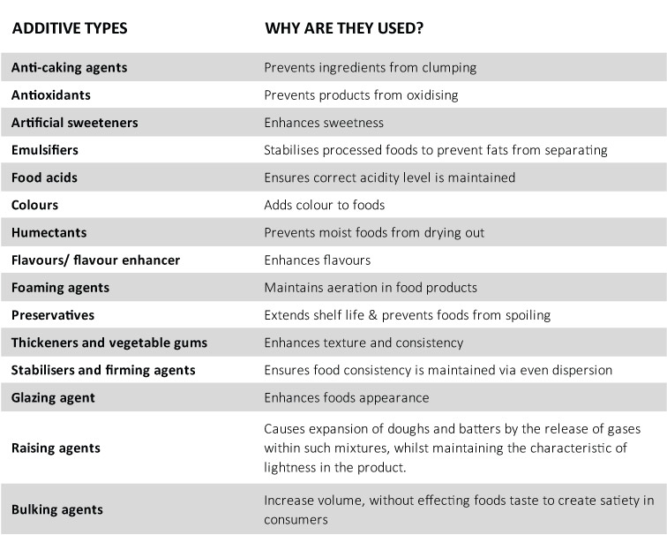

Slide 13
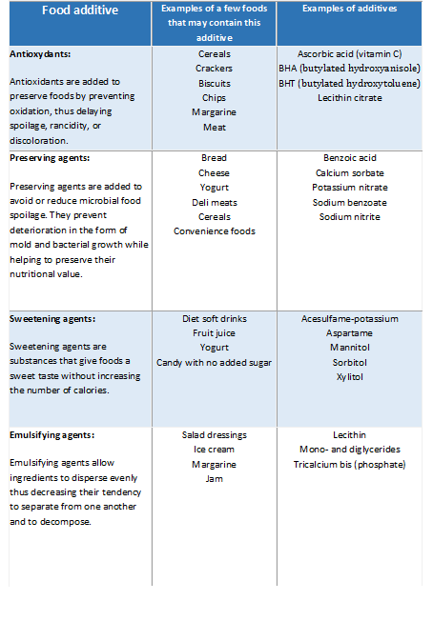

Slide 14
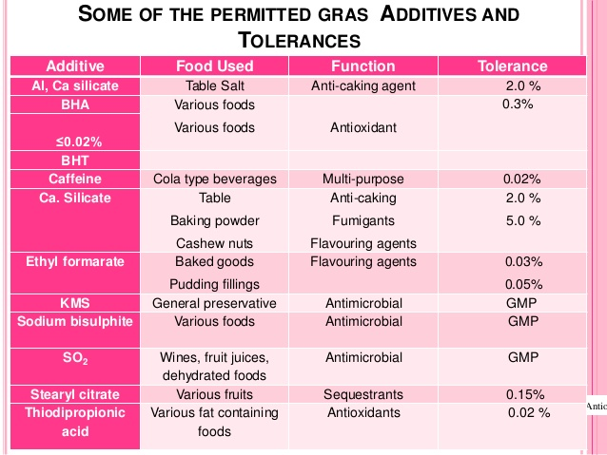

Slide 15
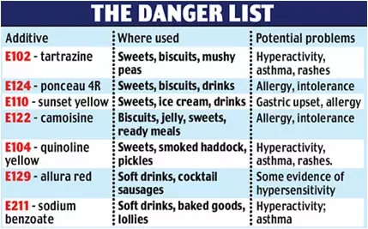

Slide 16
ধন্যবাদ

